Slide 1
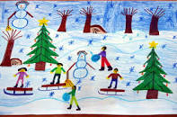
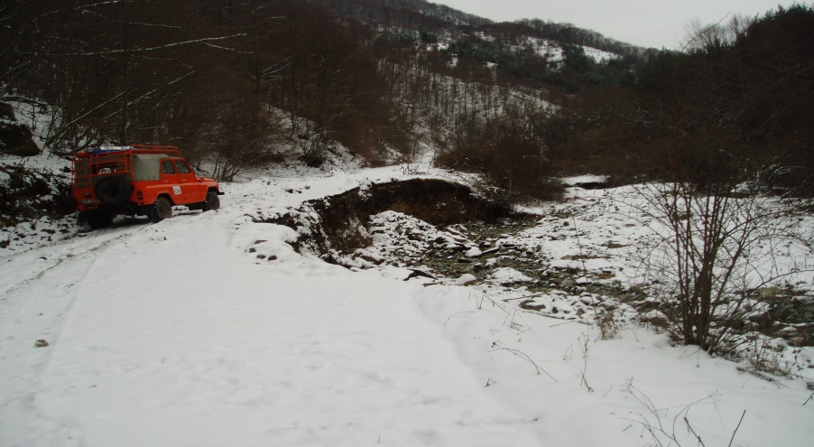
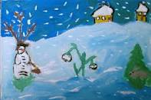
Основни правила на действие и защита при обилни снеговалежи и ниски температури
Следете метеорологичния бюлетин, предаван по радиото и телевизията. Облечете топли дрехи и подходящи обувки, вземете със себе си достатъчно вода и храна.
Ако не е крайно наложително, отложете пътуването си – възможно е за определен период от време част от пътищата да се окажат затворени поради навявания.
Избягвайте да се придвижвате сами. Не спирайте да почивате на открито. Окажете помощ на изпадналите в беда.
Измръзналите части на тялото се разтриват със спирт и леко се масажират. Не разтривайте със сняг - тялото допълнително се охлажда и може да се нарани кожата.
Ако обстановката се усложнява, преустановете пътуването - спрете в най-близкото населено място. Правила за безопасност в планината през зимния сезон:
Преди тръгване на излет в планината трябва да се информираме за състоянието на снежната покривка и особено за вятъра. Не се отделяйте от групата.
Ако има вероятност за лавинна опасност, отложете излета. При мъгла може да попаднете в терени с повишена опасност, където при ясно време това може да се избегне.
Тръгнете на поход с опитен водач-планинар. Водачът на групата трябва да съобщи предварително точния маршрут на близки, хижари и на ПСС.
Излизането в планината сам е крайно опасно. Дори най-малкото нещастие може да доведе до тежки последствия. Не проявявайте излишна смелост.
Спазвайте указанията на водача на групата и наложената от него дисциплина. Той преценява условията и взема решения, които са задължителни за всички.
Задължително е да се носят резервни дрехи, които могат да помогнат при измокряне или преохлаждане на тялото.
При нужда незабавно потърсете: ЕДИНЕН ЕВРОПЕЙСКИ НОМЕР ЗА СПЕШНИ ПОВИКВАНИЯ 112

Slide 2
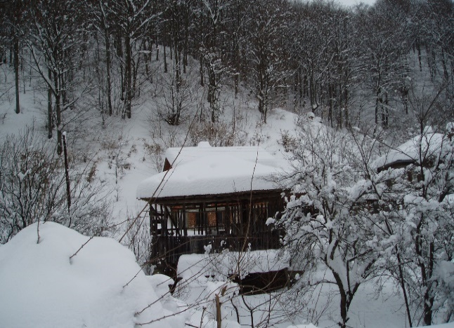
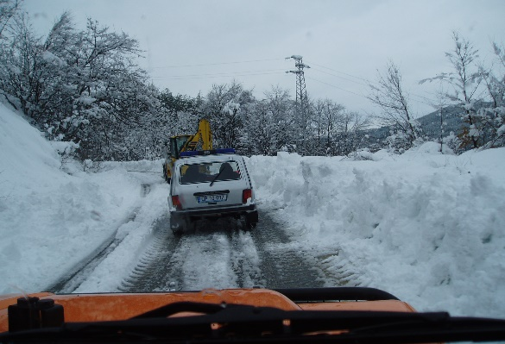
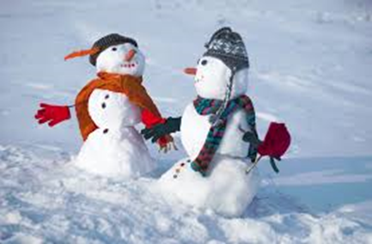
ЗАПОМНИ ЛИ, ЧЕ
Какво
трябва
да
знаем предва-рително ?
Запознай се с опасностите
при обилни снеговалежи
и ниски температури
Знаейки правилата:
Можеш да се подготвиш предварително за действие в случай на обилни снеговалежи и ниски температури.
Можеш да предпазиш себе си и твоите близки и приятели.
За да има радост и игри
РДПБЗН - Кюстендил
Група ПКПД
и
Научи!
Правилата за действие и защита
Обилните снеговалежи могат да повлияят цели райони и да парализират живота в градовете.
Натрупването на снежна покривка може да блокира сградите и да повали дървета, електрически стълбове и линии.
В селските райони къщи или цели села могат да бъдат изолирани за дни. В планините силен сняг може да доведе до лавини.
Загубите от силна снежна буря могат да са големи и възстановяването след това да трае продължително време.
Зимните бури често са придружавани от екстремни студове.
Когато се установяват екстремни студове, те по различен начин повлияват и преминават през страната.
Заледяването на пътищата също е проблем за транспорта.
Чувството за студ се засилва при вятър.
ПРАВИЛАТА
Научи!
Тел. 078557551
078557354
078557593
Имейл:
ppd_kn@abv.bg

